Slide 1

Evaluation Warning : The document was created with Spire.PDF for Python.
8.1.1党政机关公文的概念、特点及应用范围

Slide 2
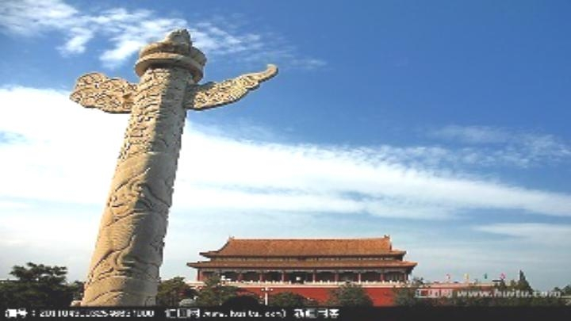
Evaluation Warning : The document was created with Spire.PDF for Python.
党政机关公文的
概念、特点及应用范围

Slide 3
Evaluation Warning : The document was created with Spire.PDF for Python.
问题引入
1.公文就是指党政机关公文吗？
2.党政机关公文为什么又被称作法定公文呢？
3.党政机关公文是权威高、规矩严的公文，
对吗？
4.党政机关公文仅仅应用于党政机关吗？

Slide 4
Evaluation Warning : The document was created with Spire.PDF for Python.
（一）党政机关公文的概念和特点
公文有广义和狭义之分。
广义的公文可分为专用公文和通用公文两大类。
专用公文如司法文书、外交文书等。
通用公文则是各行业通用的公文。
通用公文又可分为一般公文和法定公文两类。
其中的法定公文就是指党政机关公文，是狭义的公文。

Slide 5
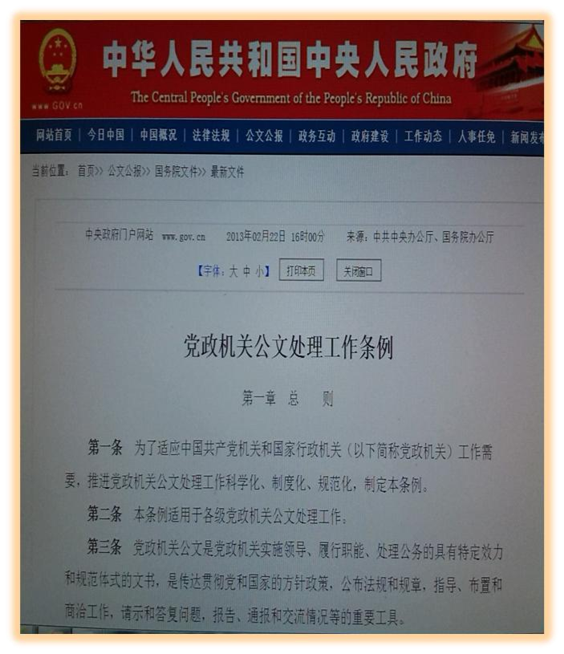
Evaluation Warning : The document was created with Spire.PDF for Python.
党政机关公文
处理工作条例

Slide 6
Evaluation Warning : The document was created with Spire.PDF for Python.
（一）党政机关公文的概念和特点
1.概念
党政机关公文是
党政机关实施领导、履行职能、处理公务的
具有特定效力和规范体式的文书，
是传达贯彻党和国家的方针政策，公布法规和规章，
指导、布置和商洽工作，请示和答复问题，报告、
通报和交流情况等的重要工具。
（《
党政机关公文处理工作条例》2012）

Slide 7
Evaluation Warning : The document was created with Spire.PDF for Python.
（一）党政机关公文的概念和特点
2.特点
（1）权威性
国家机关发声；治国理政；
政策性；约束力。
（2）规范性
严格的规范。

Slide 8
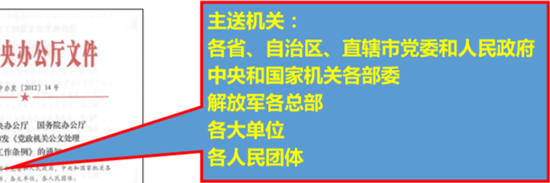
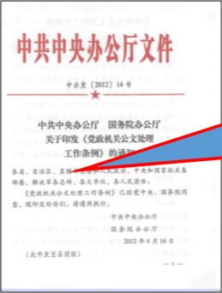
Evaluation Warning : The document was created with Spire.PDF for Python.
（二）党政机关公文的应用范围
不仅仅适用于
党政机关、军事机关
也广泛适用于企事业单位
和社会团体。

Slide 9
Evaluation Warning : The document was created with Spire.PDF for Python.
问题解答
1.公文就是指党政机关公文吗？
答：公文有广义和狭义之分。广义的公文可分为专用公文和
通用公文两大类。专用公文如司法文书、外交文书等；通用公文
则是各行业通用的公文，又可分为一般公文和法定公文两类。其
中的法定公文就是指党政机关公文，是狭义的公文。
2.党政机关公文为什么又被称作法定公文？
答：新中国成立后，国家先后多次颁布法规对公文进行了调
整。最新一次的调整法规是2012年4国家发布的《党政机关公文
处理工作条例》。

Slide 10
Evaluation Warning : The document was created with Spire.PDF for Python.
问题解答
3.党政机关公文是权威高、规矩严的公文，对吗？
答：对的。
4.党政机关公文仅仅应用于党政机关吗？
答：不是的。党政军机关、企事业单位、社会团体等都
应按照《党政机关公文处理工作条例》的规定去办理公文。

